Slide 1

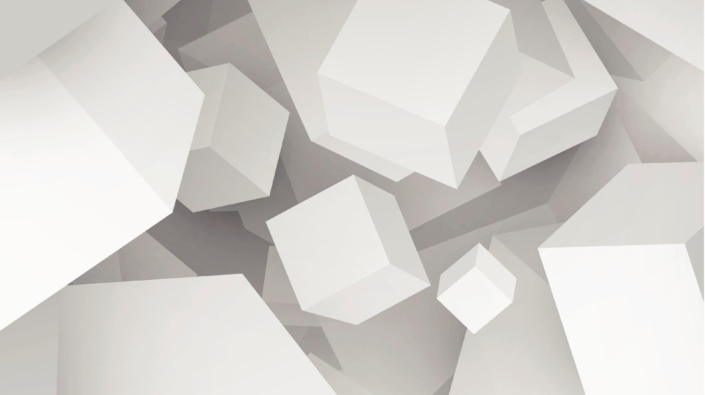
Tópicos Integradores
(ChatGPT)
Bruno Leandro Diniz
Renato Enrique

Slide 2
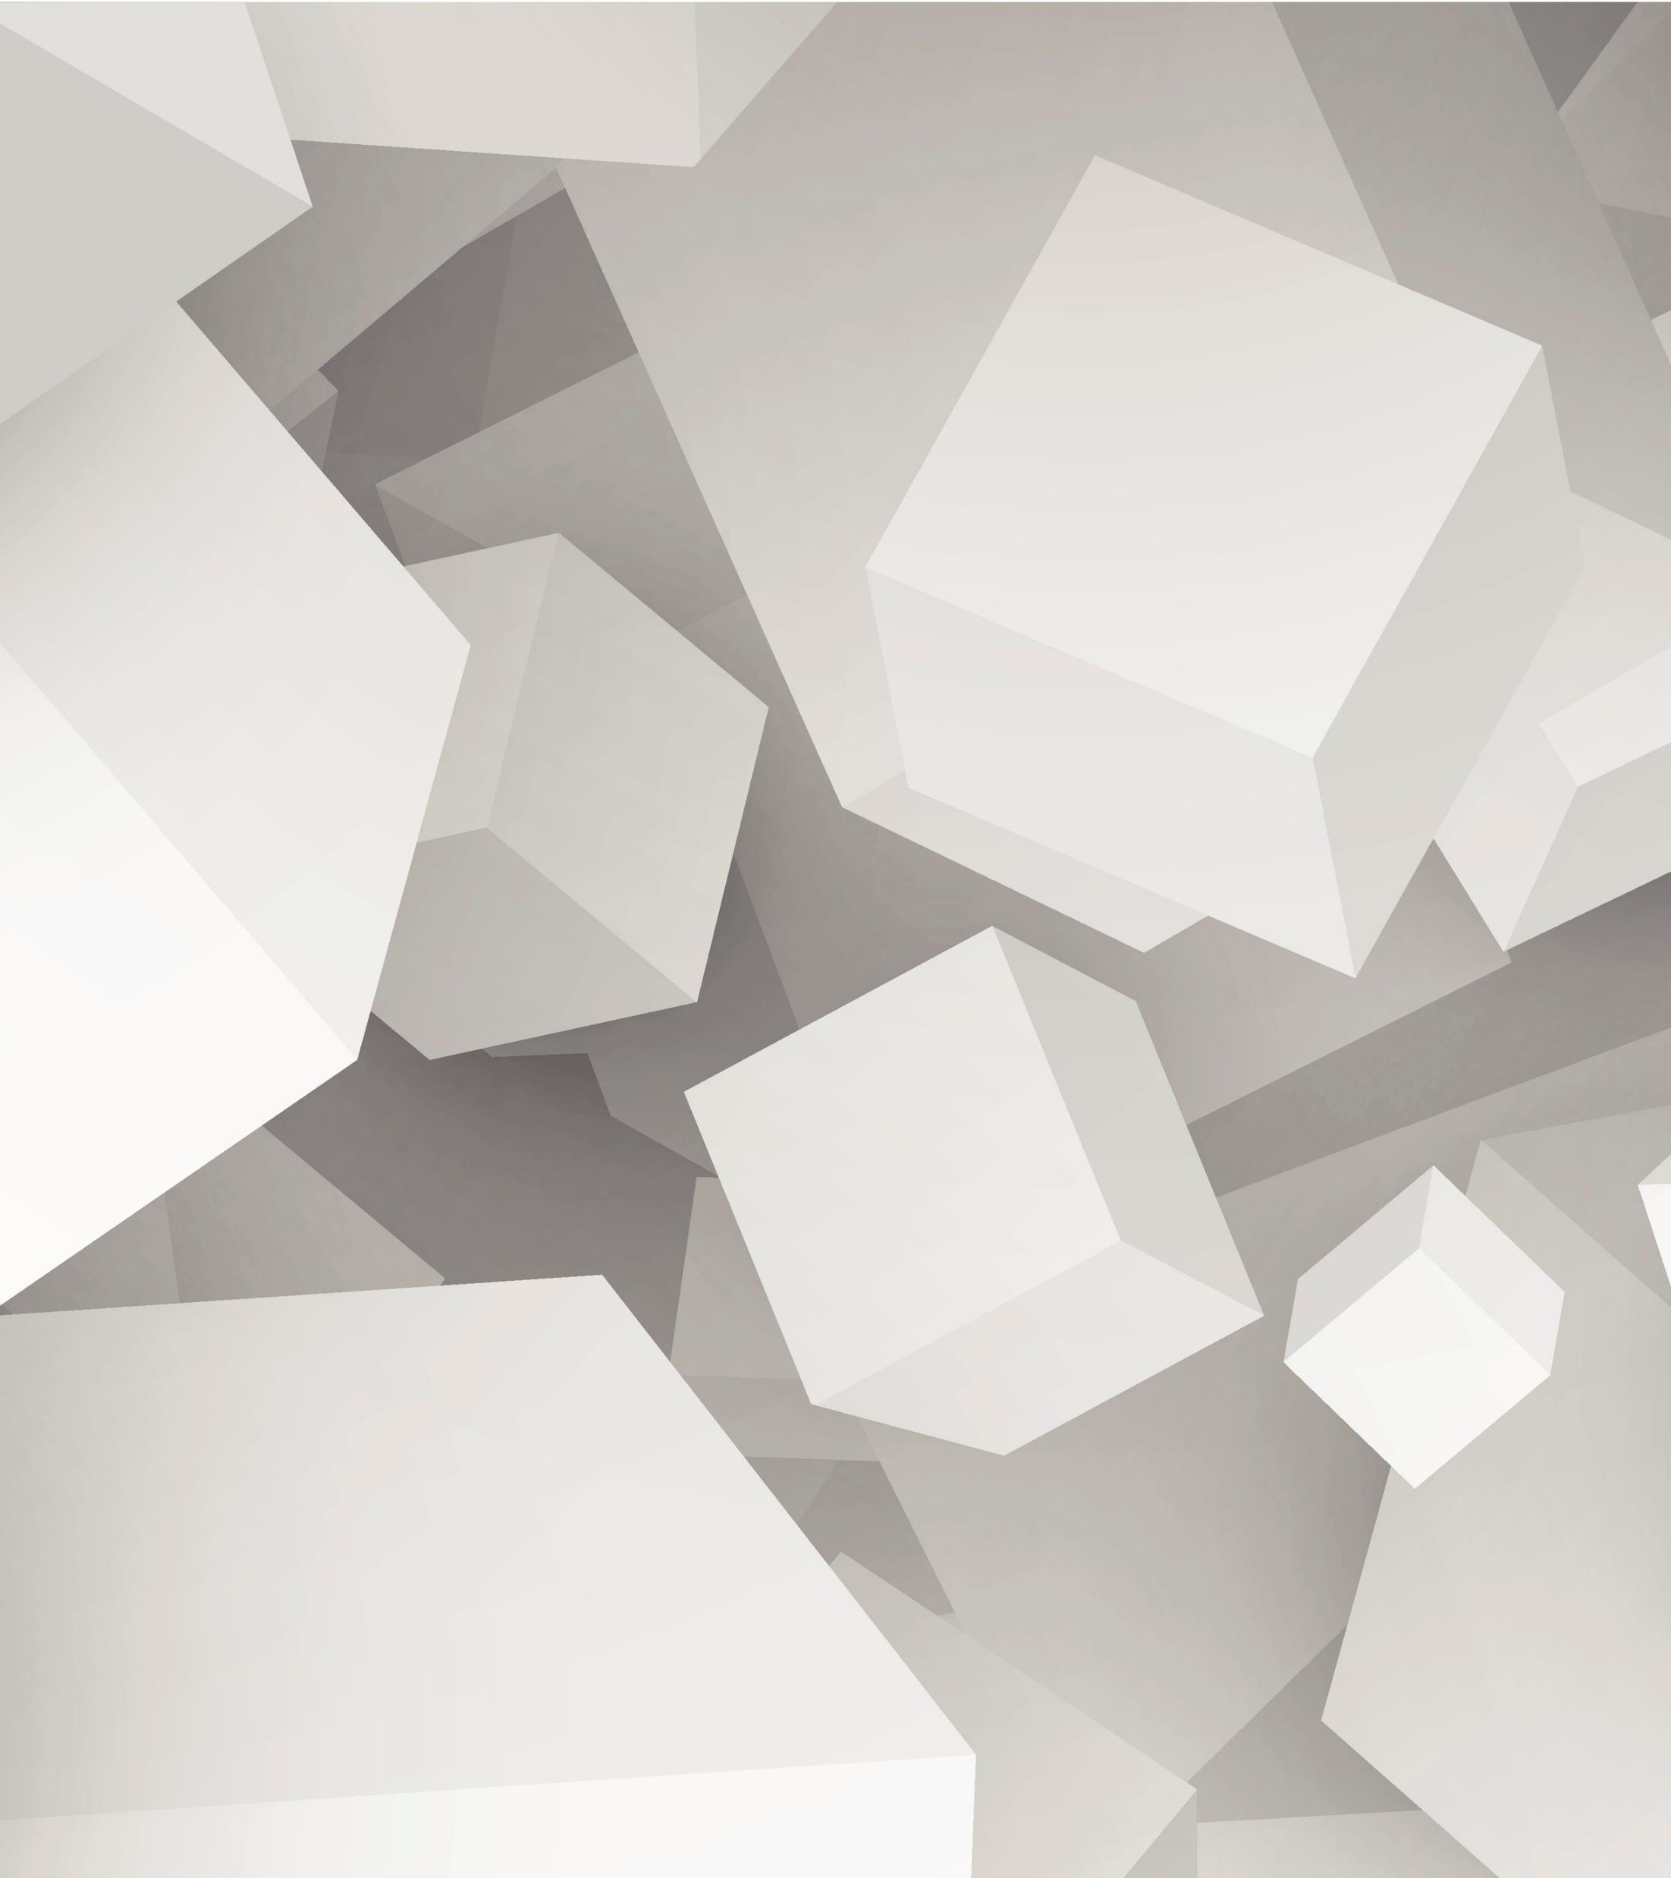
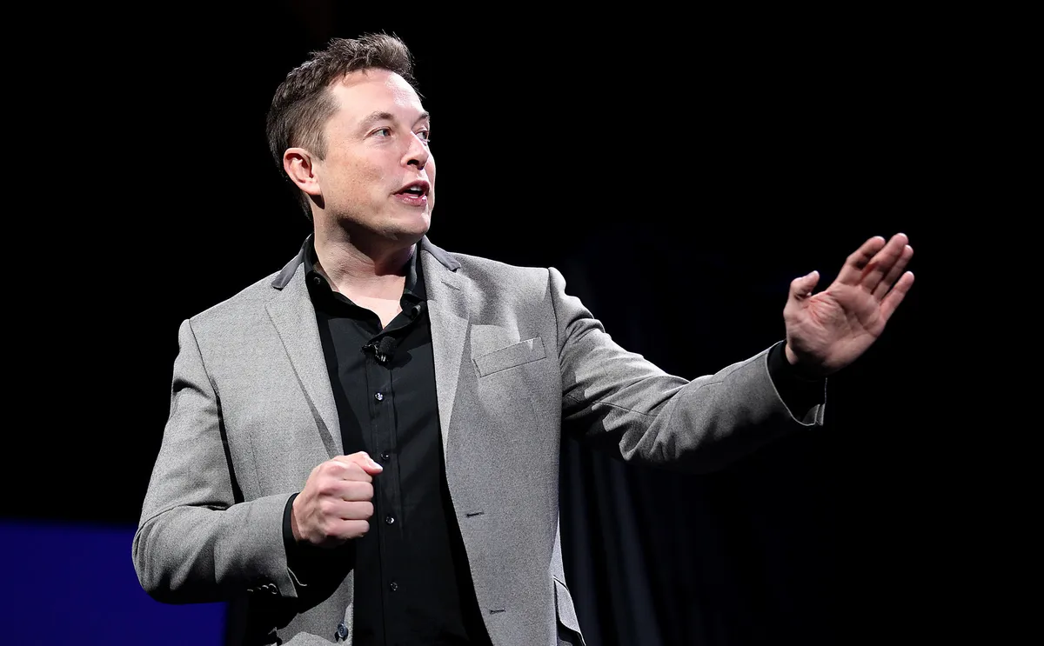
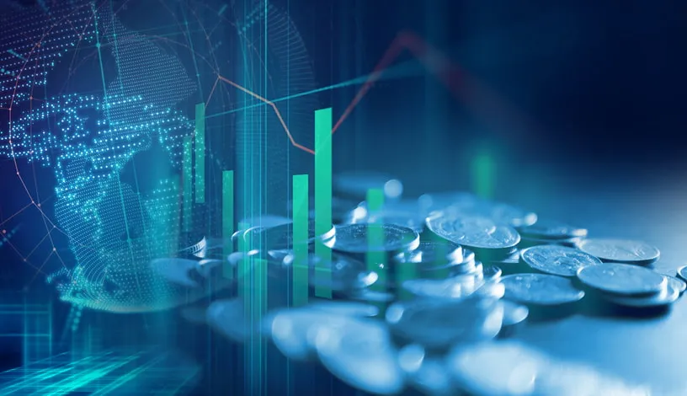
História do ChatGPT
Fundado em 2015 pela empresa OpenAI
Quem fundou a OpenAI?
Promover e desenvolver a inteligência artificial de maneira segura e benéfica para a humanidade
Enormes investimentos.

Slide 3
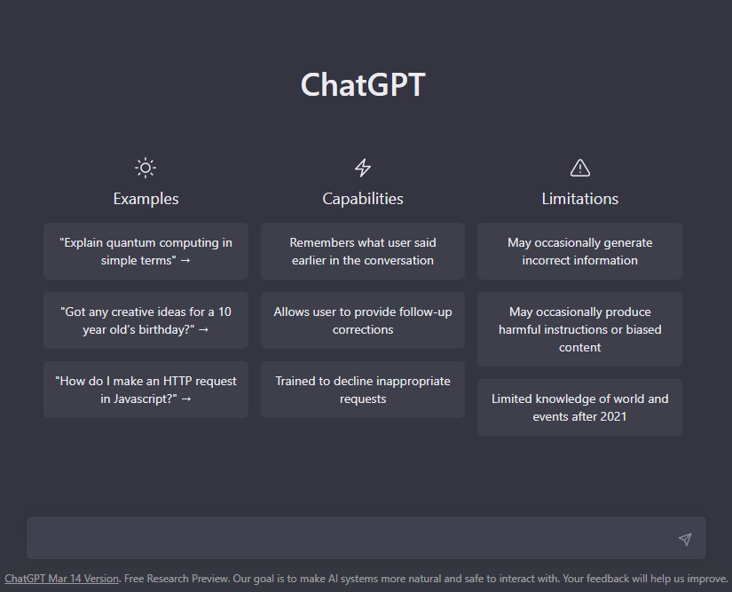

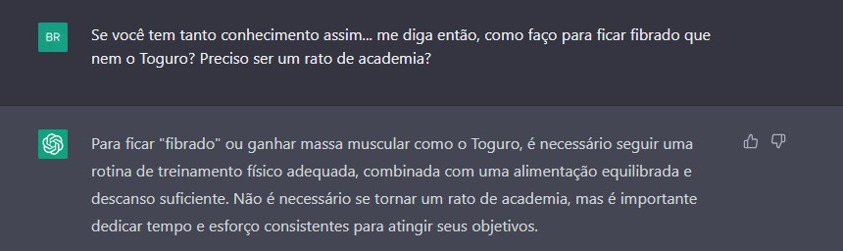


Como ele funciona?
API (Application Programming Interface)
- Aplicação > Integração softwares
(GPT) - Rede neural
-> BD
-> Input (Interface de texto)
-> Armazenamento de resposta
¿Temas distintos/amplos?

Slide 4
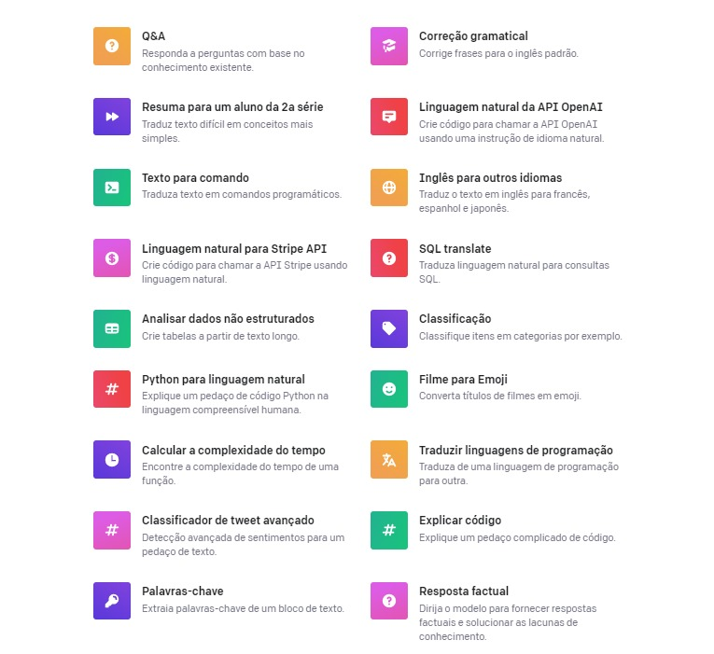
Funcionalidades
Auxiliar tarefas de tradução automática
Gerar resumos de textos longos
Auxiliar em lógicas, procedimentos na programação (automatização)
Perguntas e respostas (Q&A)
-> Lucro $$
Limitações:
-> Pode apresentar respostas inadequadas
-> Dificuldade em lidar com algumas complexidades (ironia, humor, estudo profissional)

Slide 5
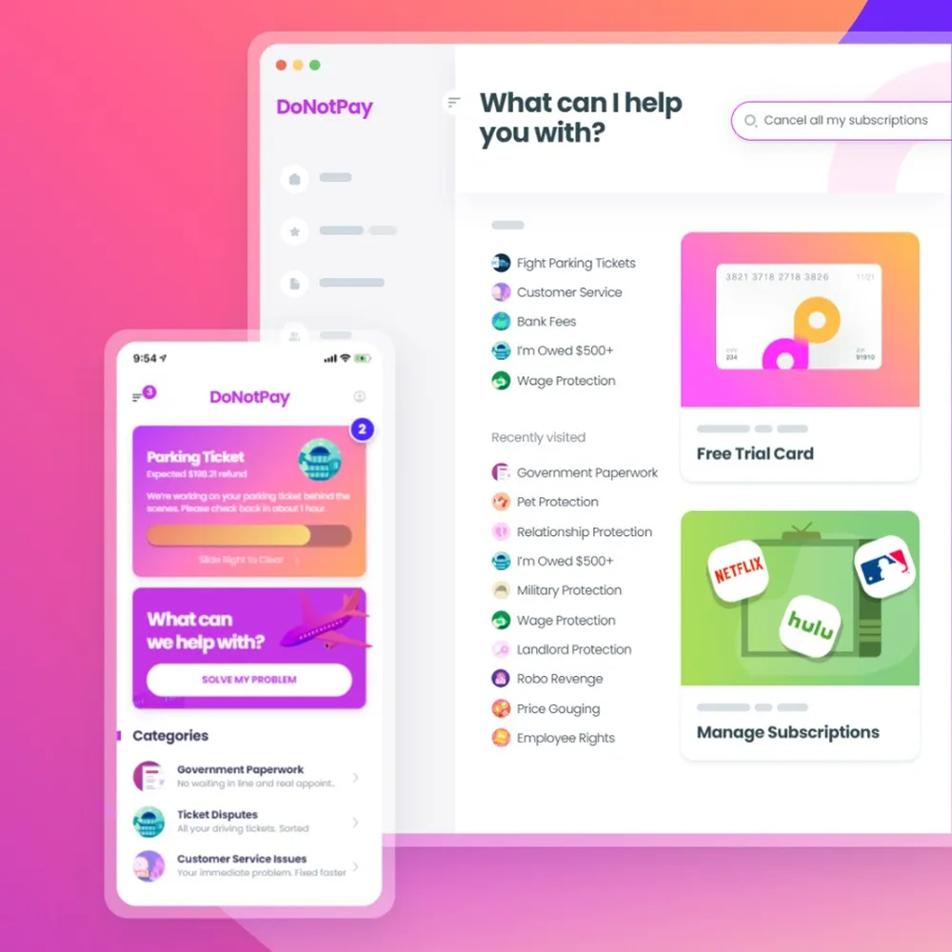
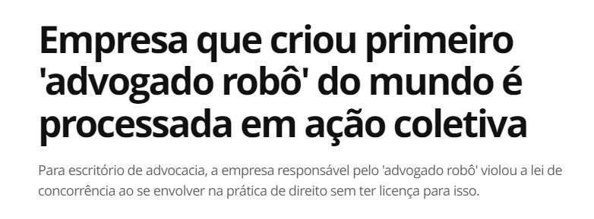
DoNotPay Bot
(Robô Advogado)
IA - Ajudar em pequenos casos
-> Multa de trânsito
-> Entrada de informações
-> Saída de documentos

Slide 6
Referências
https://www.chatgpthub.com.br/o-que-e-o-chatgpt-e-como-ele-funciona/ < Acesso 20 de Março de 2023>
https://pessoatech.com.br/chat-gpt/#penci-O-Chat-GPT-funciona-com-um-algoritmo-baseado-em-redes-neurais-mas-o-que-sao-estas-redes-neurais < Acesso 20 de Março de 2023>
https://www.tecmundo.com.br/internet/260413-origem-chatgpt-conheca-historia-openai.htm <Acesso 20 de Março 2023>
https://fia.com.br/blog/chat-gpt/ <Acesso 20 de Março de 2023>
https://openai.com/blog/chatgpt <Acesso 20 de Março de 2023>

Slide 7

Obrigado pela
atenção!!
Bruno Leandro Diniz
Renato Enrique

